Slide 1


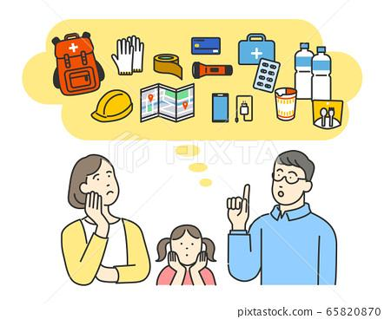
Lesson-14
परिवार को सुरक्षित करना और प्रतिक्रिया की तैयारी करना
Shri Gaikawad Sanket T, Dy. Commandant
1

Slide 2
इस पाठ को पूरा करने के बाद, आप निम्नलिखित कार्य कर पाएँगे:
पारिवारिक तैयारी के महत्व का वर्णन करना।
पारिवारिक आपदा योजना बनाने के चरणों की सूची बनाना।
आपदा उत्तरजीविता किट को इकट्ठा करने और संग्रहीत करने में महत्वपूर्ण वस्तुओं की सूची बनाना।
संचालन के चरणों की पहचान करना।
उद्देश्य
Notes:
2

Slide 3
सबसे पहले,
अपने परिवार से बात करें और रणनीतियों पर चर्चा करें।
योजना बनाएँ कि आपदा के कारण अलग होने पर आपका परिवार कैसे संपर्क में रहेगा।
आपातकालीन फ़ोन नंबर पोस्ट करें
पारिवारिक आपदा योजना बनाने में महत्वपूर्ण कदम

Slide 4
संचालन के चरण:
प्रतिक्रिया की तैयारी
ए. तैयारी चरण
प्रशिक्षण
टीम के सदस्यों और दल के नेताओं का चयन
पीपीई
सामुदायिक आपदा योजना का ज्ञान
परिवहन व्यवस्था

Slide 5
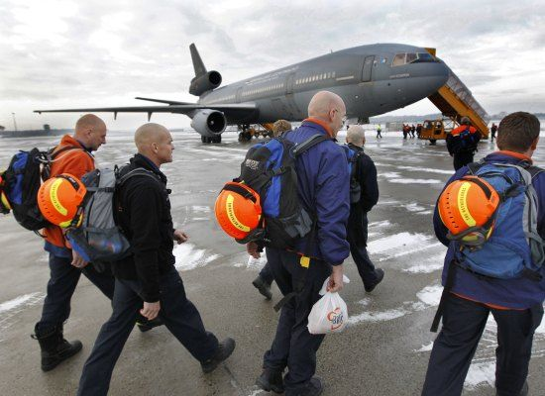
B. सक्रियण और गतिशीलता चरण
यदि आवश्यक हो तो परिवहन का अनुरोध करें
टीम के सदस्यों को सूचित करें
टीम जंप किट लोड करें

Slide 6
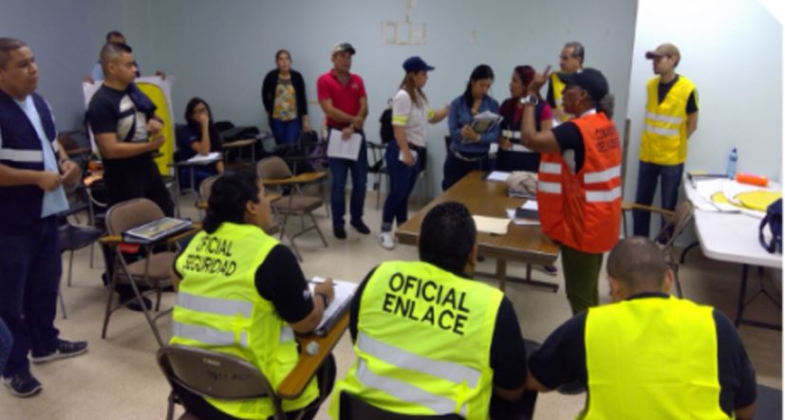
आपदा या आपात स्थिति की जानकारी प्राप्त करें
टीम के सदस्यों को संक्षिप्त जानकारी दें

Slide 7
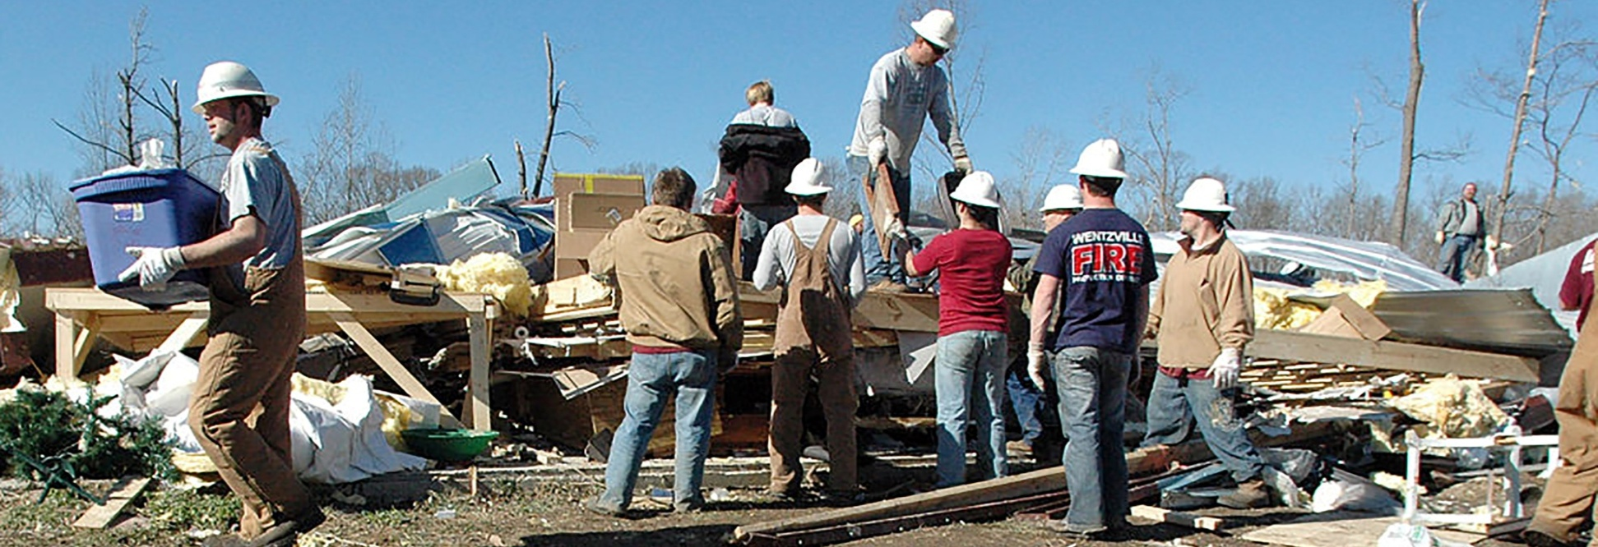
C. ऑपरेशन चरण
घटनास्थल को सुरक्षित करें
प्रारंभिक मूल्यांकन करें
खोज का संचालन करें
SL -8

Slide 8
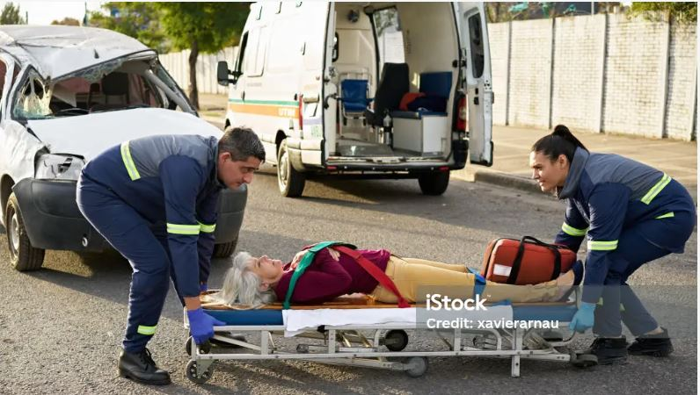
पीड़ितों तक पहुँच प्राप्त करें |
पीड़ित को स्थिर करें |
पीड़ितों को बाहर निकालें और उपचार क्षेत्र में ले जाएँ |
8

Slide 9
पुष्टि करें कि आगे किसी ऑपरेशन की आवश्यकता नहीं है
कर्मचारियों और बुनियादी उपकरणों का ध्यान रखें
यदि आवश्यक हो तो परिवहन की व्यवस्था करें
D. निष्क्रियण
और
विमुद्रीकरण चरण (DEACTIVATION AND DEMOBILISATION)
SL -9

Slide 10
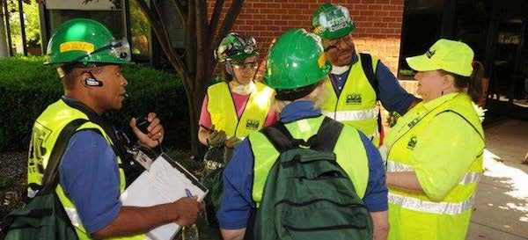
E. ऑपरेशन के बाद का चरण
सभी लॉग और रिकॉर्ड रखें
टीम डी-ब्रीफिंग
SL -10

Slide 11
अगली आपात स्थिति/प्रतिक्रिया
के लिए तैयार रहें
औज़ारों और उपकरणों की मरम्मत
बचाव दल का आगे का प्रशिक्षण
PTSD (अभिघातज के बाद का तनाव विकार) के लिए मनोचिकित्सा.
11

Slide 12
अब आप निम्न को परिभाषित कर सकते हैं:-
परिवार की तैयारी का महत्व। पारिवारिक आपदा योजना बनाने के चरण |
आपदा किट को इकट्ठा करने और संग्रहीत करने में महत्वपूर्ण वस्तुएँ |
संचालन के चरणों की पहचान करें
समीक्षा
12

Slide 13



कोई प्रश्न

Slide 14
मूल्यांकन
प्रश्न: किसी भी आपदा के दौरान एक व्यक्ति के लिए प्रतिदिन कुल कितने पानी की आवश्यकता होती है?
उत्तर: 1 गैलन (पीने के लिए 2 लीटर और भोजन तैयार करने/स्वच्छता के लिए 2 लीटर)
प्रश्न: PTSD का पूर्ण रूप क्या है?
उत्तर: अभिघातज के बाद का तनाव विकार (Post Traumatic Stress Disorder)
14

Slide 15
धन्यवाद

